Slide 1

Parktaki bilim
BİLİM VE TEKNOLOJİ

Slide 2
HAZIRLIK SORULARI
1. “Eğer bir gün benim sözlerim bilimle ters düşerse bilimi seçin.” sözü Mustafa Kemal Atatürk'ün hangi özelliğini yansıtıyor? Açıklayınız.
2. Parka gittiğinizde hangi oyuncaklarla oynamaktan keyif alırsınız? Neden?

Slide 3
OKUMA ÇALIŞMASI
Metni okurken önemli gördüğünüz bölümleri ve anlamını bilmediğiniz sözcükleri işaretleyiniz.

Slide 4
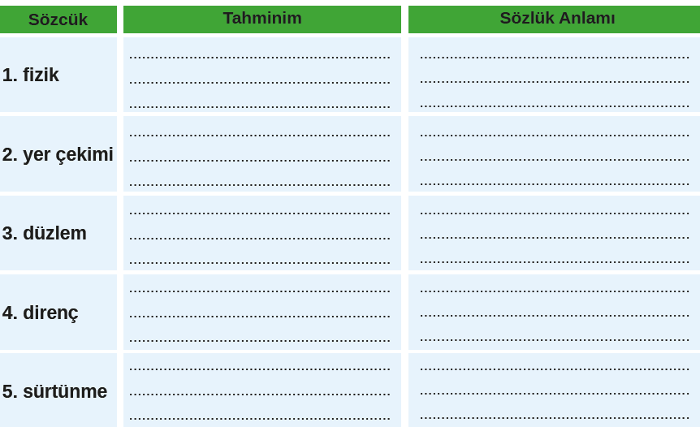
1. ETKİNLİK: SÖZCÜK ÇALIŞMASI
Maddenin kimyasal yapısındaki değişiklikler dışında genel veya geçici yasalara bağlı, deneysel olarak araştırılabilen, ölçülebilen, matematiksel olarak tanımlanabilen madde ve enerji olgularıyla uğraşan bilim dalı.
Yer kütlesinin çekimi etkisiyle bir cismin, türlü bölümlerine uygulanan güçlerin bileşkesi.
Üzerinde girinti ve çıkıntı olmayan, düz, yassı.
Dayanma, karşı koyma gücü, mukavemet.
Yüzeyleri birbirinin üstüne gelerek biri veya her ikisi ötekine göre ters doğrultuda kayan iki cismin durumu

Slide 5

2. ETKİNLİK: METNİ ANLAMA
“Parktaki Bilim” metni ile ilgili sorular oluşturunuz. Oluşturduğunuz soruları arkadaşlarınıza yöneltiniz.
Parkta oyun oynarken metinde anlatılanlar hiç aklınıza gelmiş miydi?
Parktaki başka hangi oyuncakta, hangi fizik kuralları geçerli olabilir?
Günlük yaşantımızın başka hangi alanında bilimin böyle etkilerini görebiliyoruz?
Bu metin, bundan sonra etrafınızdaki eşyaları incelerken onlara bilimsel bir gözle bakmanıza neden olacak mı?

Slide 6
3. ETKİNLİK: METNİ ANLAMA
Metnin konusunu ve ana fikrini yazınız.
KONU
ANA FİKİR
Parktaki oyuncakların fizik kuralları ile ilişkisi
Yaptığımız tüm hareketleri fizik kuralları ile açıklamak mümkündür.

Slide 7
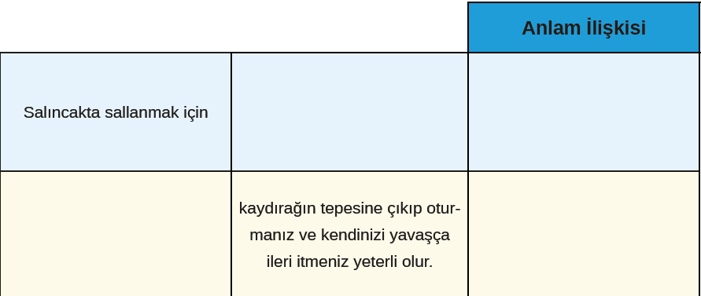
4. ETKİNLİK: cümlede anlam
Aşağıdaki cümleleri “amaç-sonuç, koşul-sonuç” anlamları verecek şekilde “Parktaki Bilim” metninden tamamlayınız. Cümlelerdeki anlam ilişkilerini yazınız.
birinin sizi itmesi ya da kendinizi ayaklarınızla geriye doğru itmeniz gerekir.
Amaç - sonuç
Kaydıraktan kaymak için
Amaç - sonuç

Slide 8

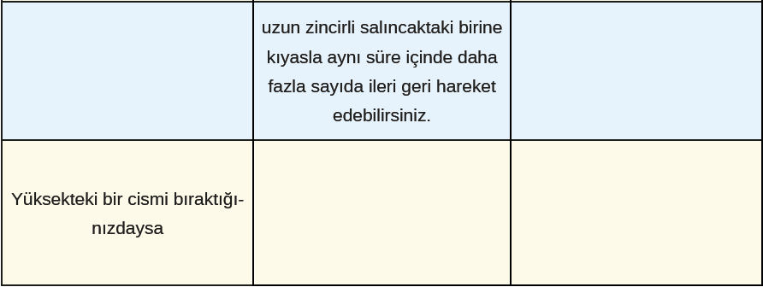
4. ETKİNLİK: cümlede anlam
Aşağıdaki cümleleri “amaç-sonuç, koşul-sonuç” anlamları verecek şekilde “Parktaki Bilim” metninden tamamlayınız. Cümlelerdeki anlam ilişkilerini yazınız.
Eğer kısa zincirli bir salıncaktaysanız
Koşul - sonuç
düşmeye başlar.
Koşul - sonuç

Slide 9
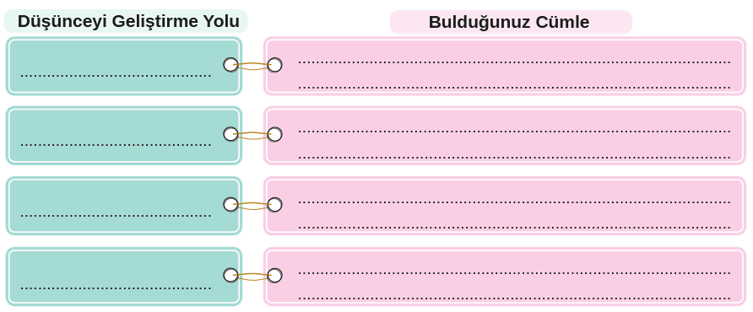
5. ETKİNLİK: DÜŞÜNCEYİ GELİŞTİRME YOLLARI
Fizik, hayatımızın içinde ve her anımızda. Yürürken, koşarken, oyun parkında oynarken, yemek yerken, dans ederken…
ÖRNEKLENDİRME
Bir cisimde biriktiği kabul edilen enerjiye potansiyel enerji denir.
TANIMLAMA
Eğer kısa zincirli bir salıncaktaysanız uzun zincirli salıncaktaki birine kıyasla aynı süre içinde daha fazla sayıda ileri geri hareket edebilirsiniz.
KARŞILAŞTIRMA
BENZETME
Tahterevalliyi eşit kollu bir terazi gibi düşünebilirsiniz.

Slide 10
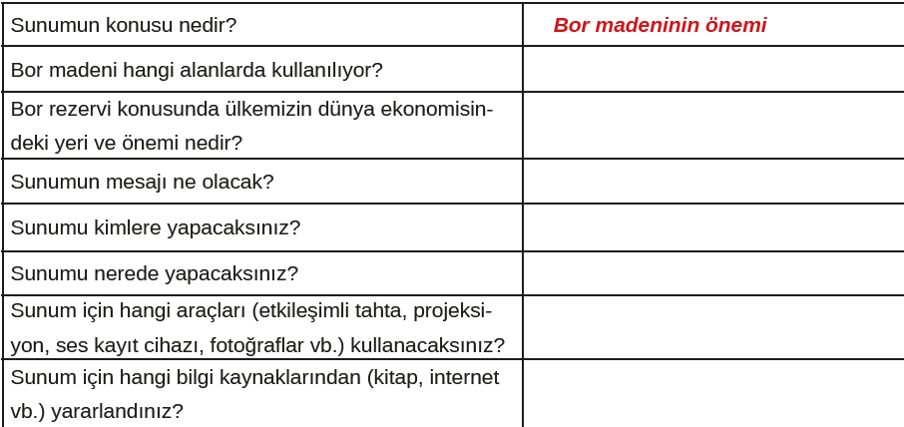
6. ETKİNLİK: sunum
Yandaki planlama tablosunda sunum öncesi işlem basamakları verilmiştir. Tablodaki boşlukları sunum planına göre doldurunuz.

Slide 11
6. ETKİNLİK
Derse hazırlık bölümünde bor madeninin enerji alanındaki kullanımı ve ülke ekonomimiz için önemi ile ilgili yaptığınız araştırmaları sınıf ortamında arkadaşlarınızla (panel, sempozyum, forum vb.) paylaşınız.

Slide 12
Ödev
7. ETKİNLİK: yazma
Dünyadaki yaşam olağan akışında giderken öyle bir zaman gelmişti ki doğanın tüm akışı tersine dönmüştü. Gün ortasında karanlık yaşanır olmuştu, gece uykusunun en tatlı yerinde de aydınlık. Bilim insanları bunun nedenini araştıradursun bu değişlikten en çok etkilenip canı sıkılanlar çocuklardı. Oyunlarının en heyecanlı yerinde karanlığa gömülmek ya da uykunun en tatlı bölümünde uyandırılmak kimin hoşuna giderdi ki? En çok da karanlıktan yakınıyordu çocuklar.
a) Yanda serim bölümü verilen hikâyeyi tamamlayınız. Hikâyenize uygun bir başlık koyunuz.

Slide 13
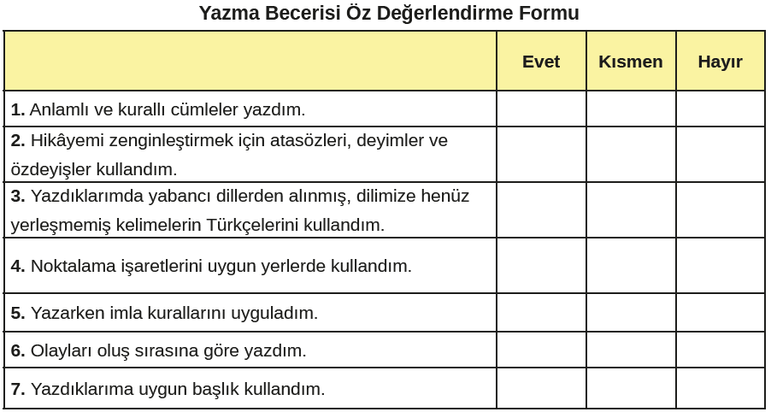
7. ETKİNLİK: yazma
b) Hikâyenizi aşağıdaki forma göre değerlendiriniz.

Slide 14
Cümlenin ögeleri
nesne

Slide 15
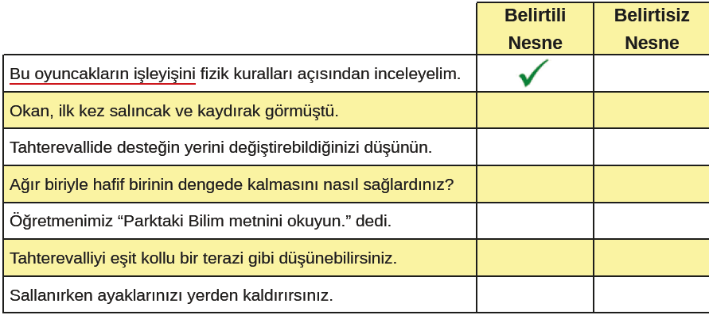

8. etkinlik: cümlenin ögeleri
Cümlelerdeki nesnelerin altını çizip türünü belirtiniz.

Slide 16

METİN SONU
ÖZGÜR KAYA

